Slide 1

Notes:
www.4tons.com
Pr. Marcelo Augusto de Carvalho

Slide 2

Esperança de Amor

Slide 3
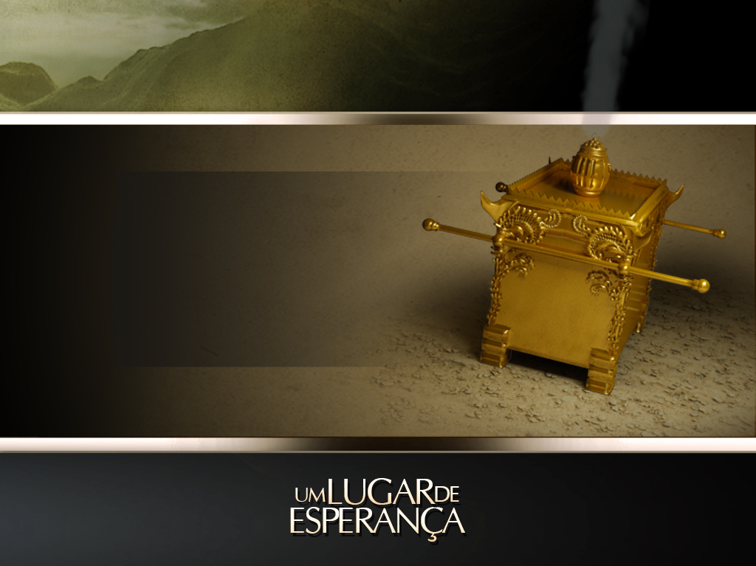
Um móvel importante no santuário era o altar de incenso. Ele era assim chamado porque o sacerdote queimava incenso nesse altar diariamente.

Slide 4
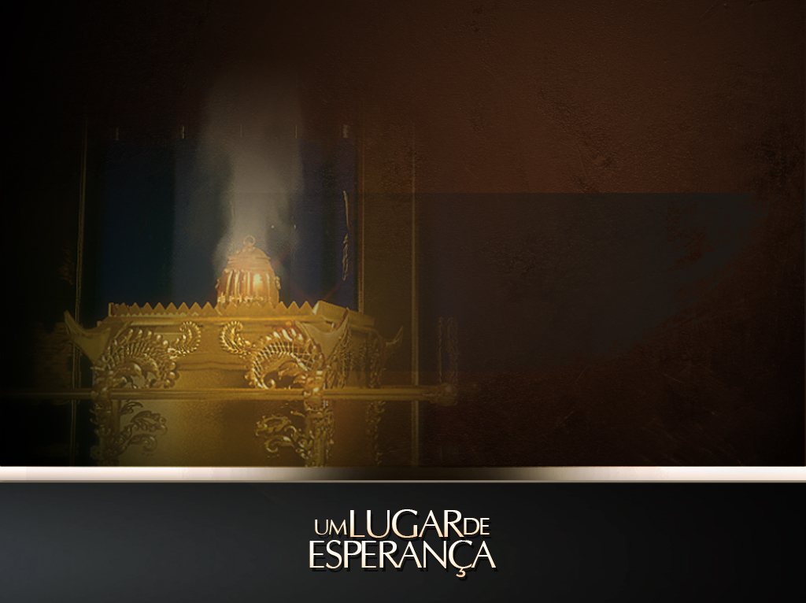
O incenso enchia o santuário com um suave aroma e difundia sua fragrância pelos arredores do tabernáculo.

Slide 5
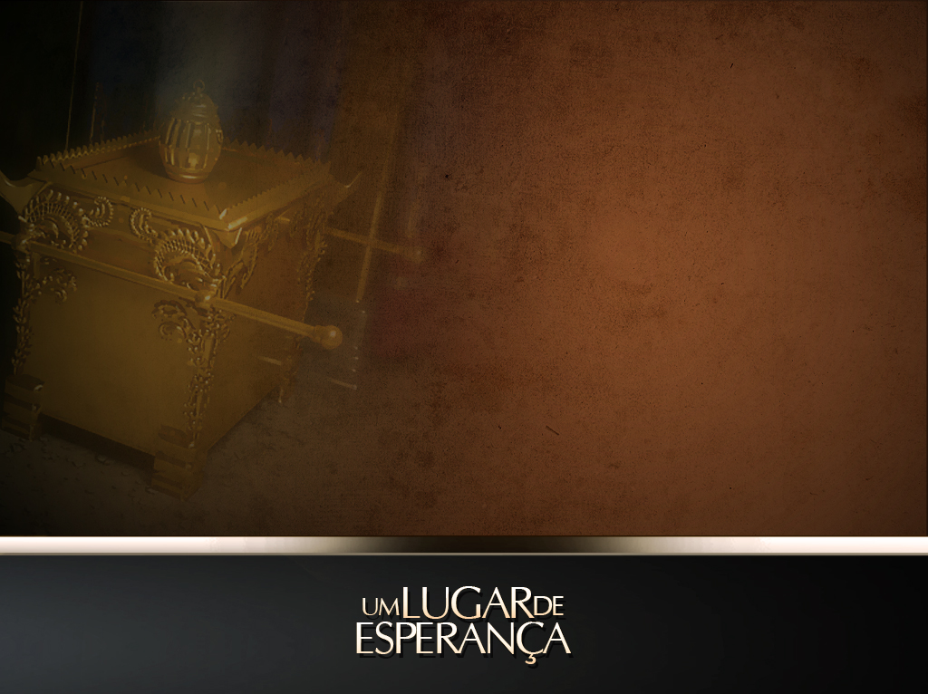
Nesse altar, o sacerdote também oferecia o sangue sacrifical em favor dos pecadores. Profundas lições eram ensinadas ao povo de Deus mediante os ritos do altar de incenso.

Slide 6
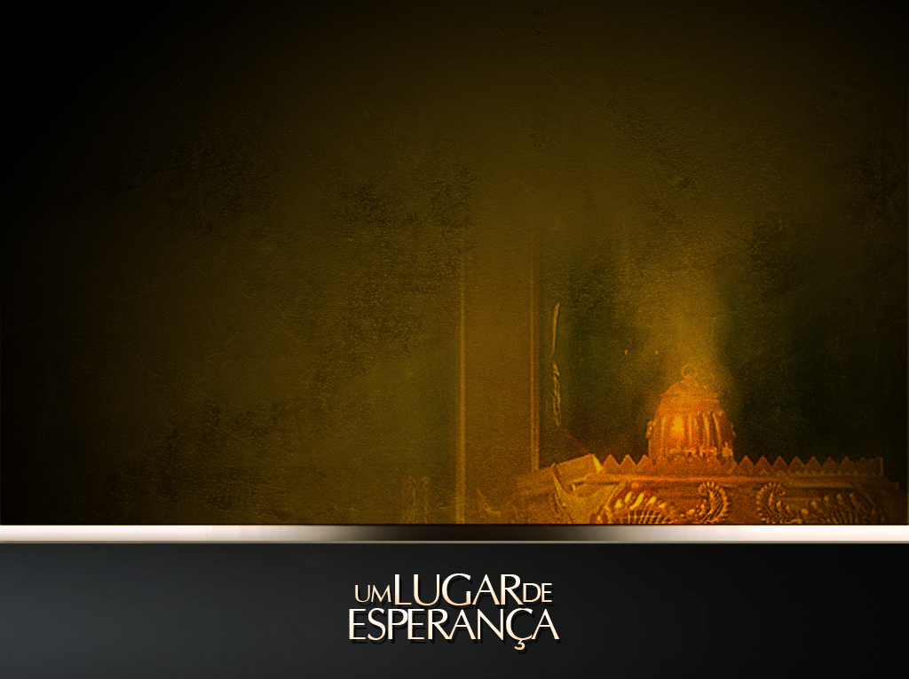
A aplicação do sangue no altar de incenso significava o registro do pecado no santuário até o Dia da
Expiação...
...Quando, mediante ritos especiais, o santuário era purificado e o pecado era lançado definitivamente sobre a cabeça do originador do pecado.

Slide 7
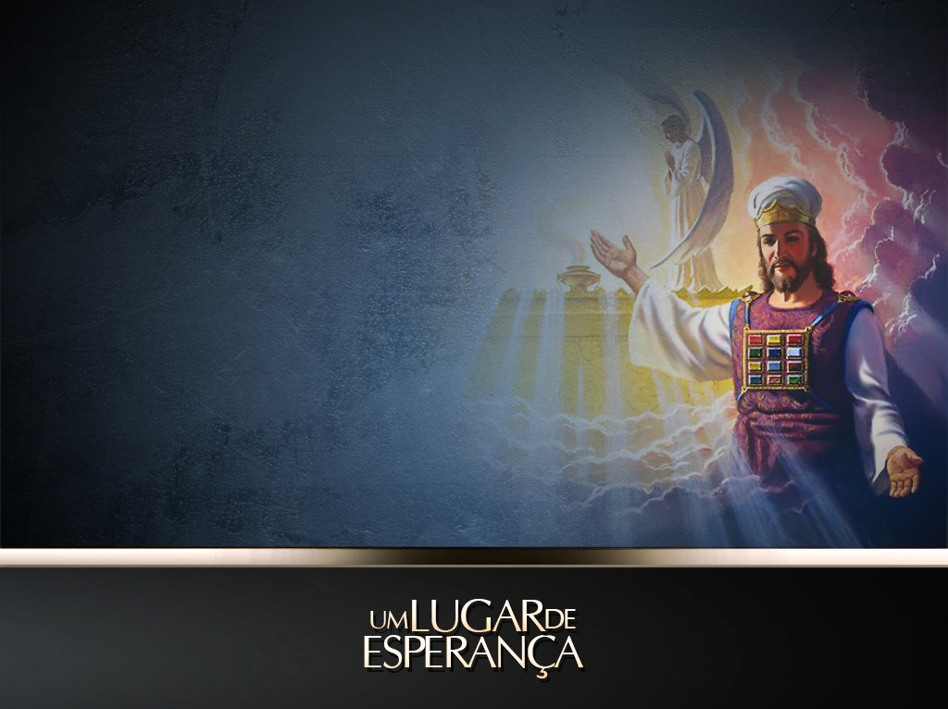
A obra do sacerdote no altar de incenso era uma antecipação
profética da obra de Cristo em favor dos pecadores no
santuário celestial.

Slide 8
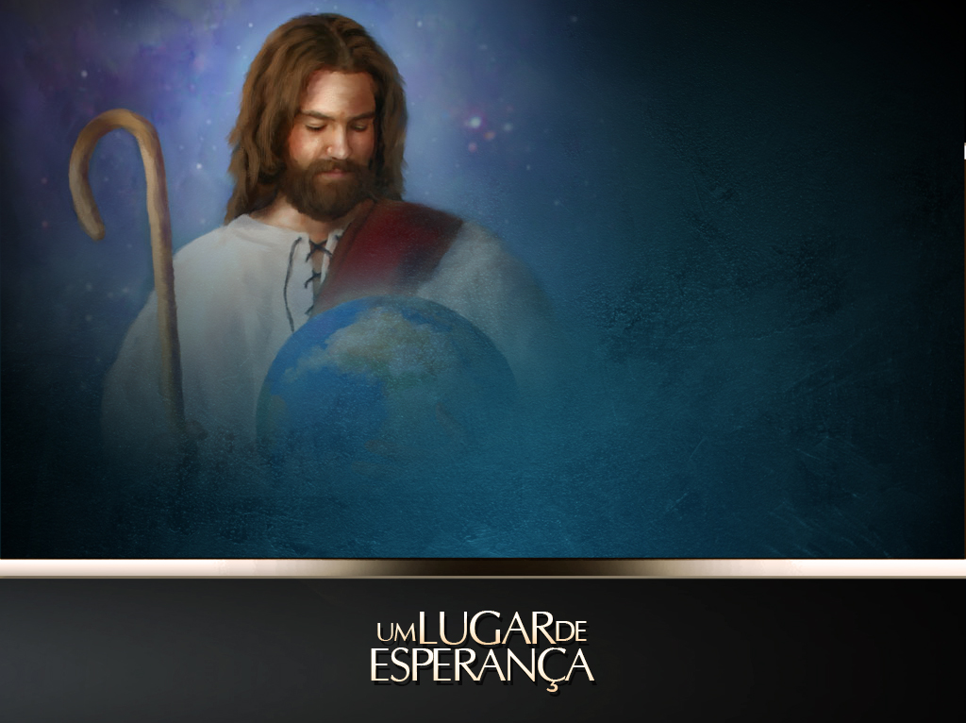
Cristo morreu por nossos pecados e subiu ao céu para oferecer ao Pai os méritos de Seu sangue derramado na cruz do Calvário.
Hoje, Cristo está no santuário celestial intercedendo por toda a humanidade.

Slide 9
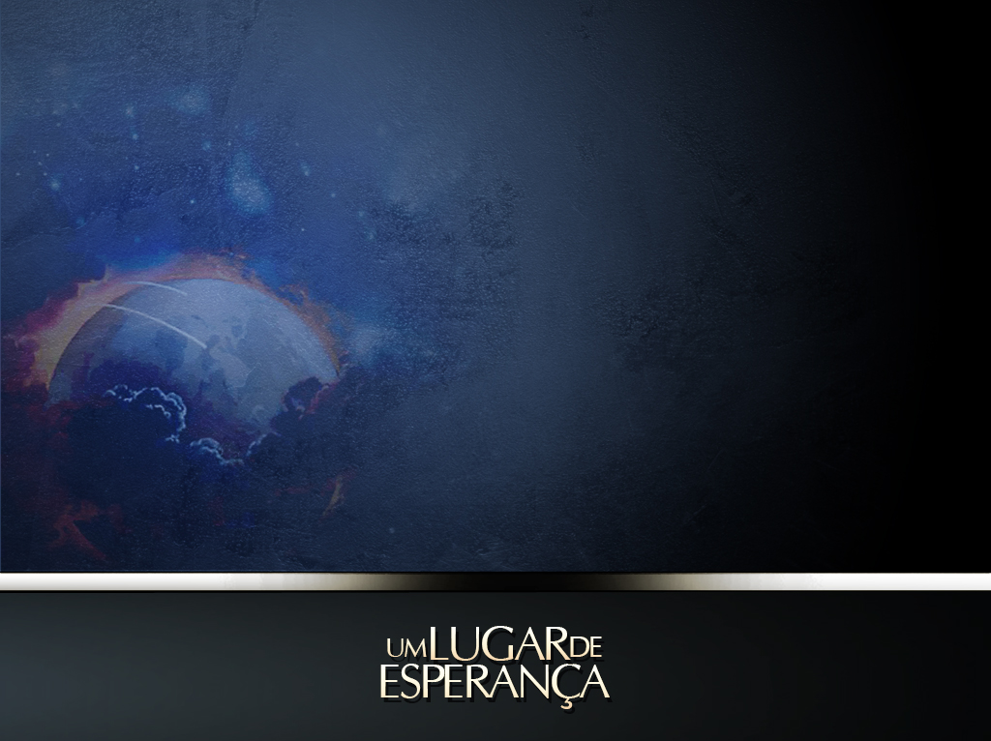
O amor infinito de Jesus fez com que Ele sofresse a morte de Cruz para nos livrar do pecado e da culpa, e é por este amor um dia este planeta será purificado do pecado e de suas conseqüências.

Slide 10
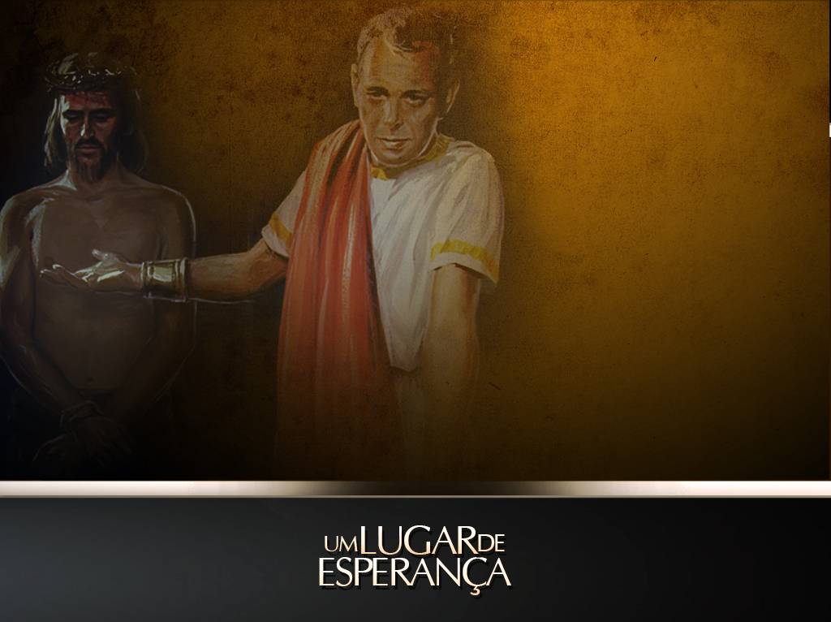
“Ninguém tem maior amor do que este: de dar alguém a Sua própria vida pelos Seus amigos”
João 15:13.

Slide 11
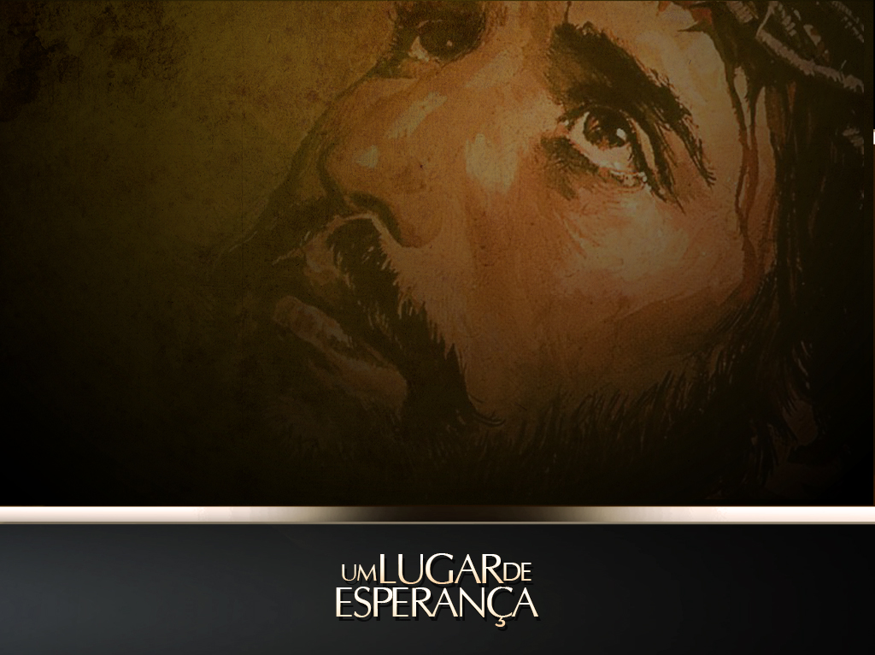
A Bíblia diz que “Deus amou ao mundo de tal maneira que deu o Seu Filho unigênito, para que todo o que nEle crê não pereça, mas tenha a vida eterna”
João 3:16.

Slide 12
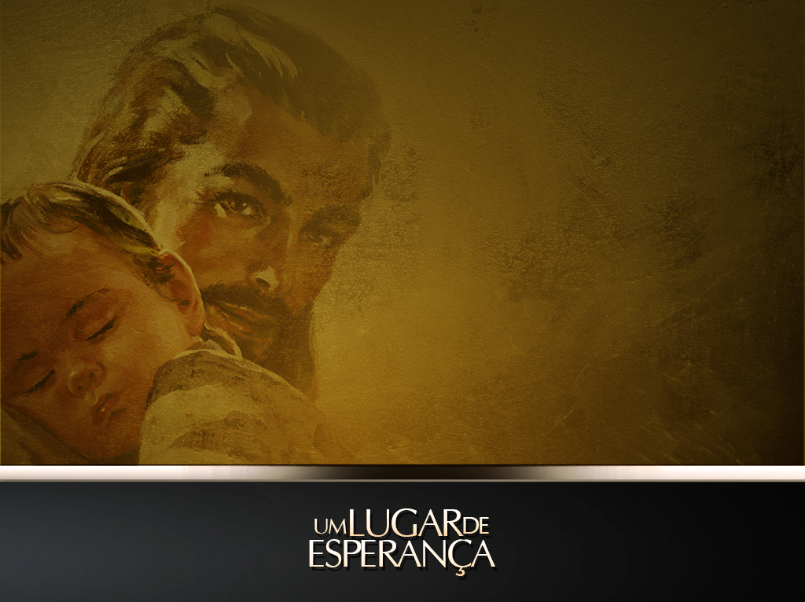
O Amor de Deus é
Incondicional
Não importa em quais
circunstâncias estejamos
vivendo ou em que situações estejamos envolvidos, Deus nos ama porque seu amor é incondicional.

Slide 13
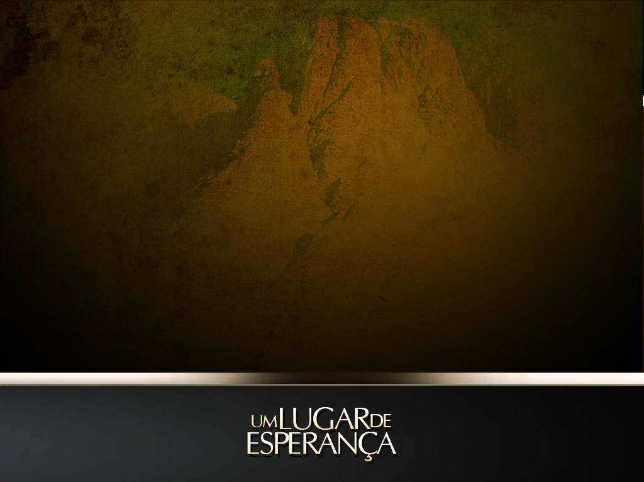
“Pois as montanhas se retirarão, e os outeiros serão removidos; porém, a minha benignidade não se apartará de ti, nem será removido ao pacto da minha paz, diz o Senhor, que se compadece de ti”
Isaías 54:10 - Isaías 43:1-2

Slide 14

O AMOR DE DEUS É TRANSFORMADOR

Slide 15

Nicolau Cruz e Davi Wilkerson

Slide 16
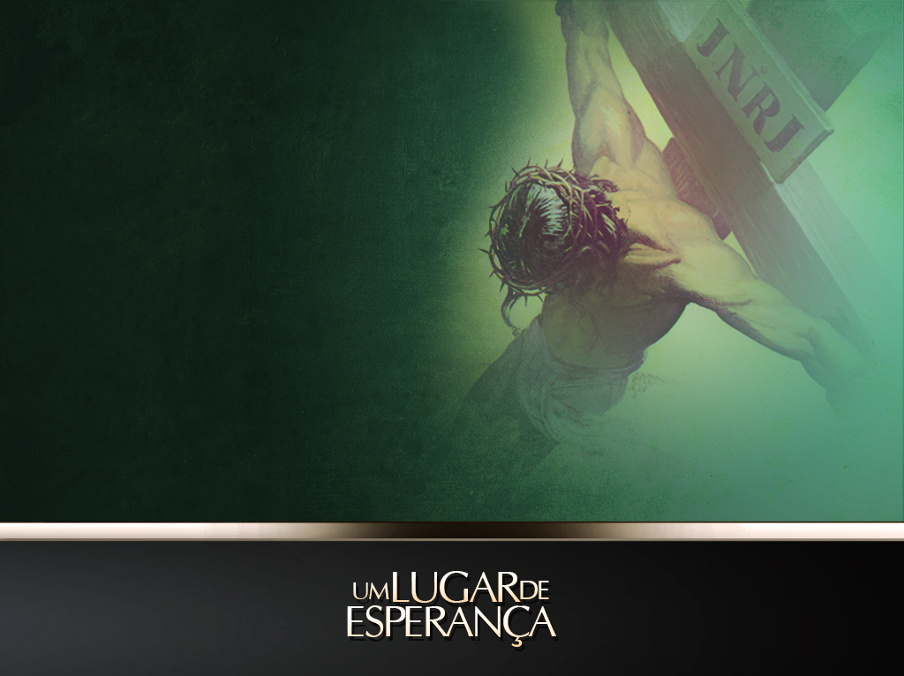
A mais elevada demonstração de amor já demonstrada sobre a face da terra foi no Calvário.
Cristo demonstrou o amor mais profundo jamais vivido por alguém ao morrer por seus amigos.

Slide 17
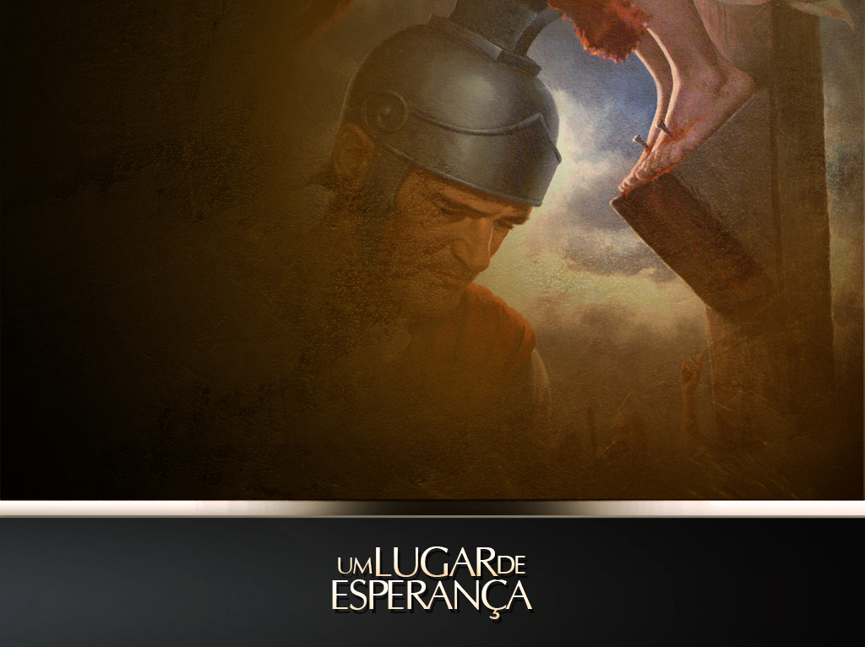
Mas Cristo foi ainda mais além, Jesus morreu por seus inimigos Romanos 5:6.
Foi o Filho de Deus, o Deus de glória, o Príncipe da vida que foi crucificado e morto em nosso lugar.

Slide 18
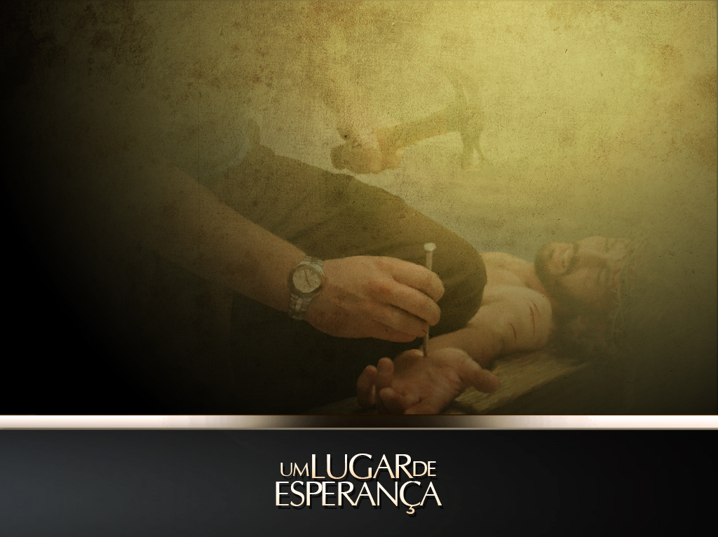
Nós é que merecíamos morrer aquela morte para pagar por nossos pecados.
Mas o Filho de Deus tomou o nosso lugar para que pudéssemos receber a libertação de nossa culpa e poder para vencer o pecado em nossa vida.

Slide 19
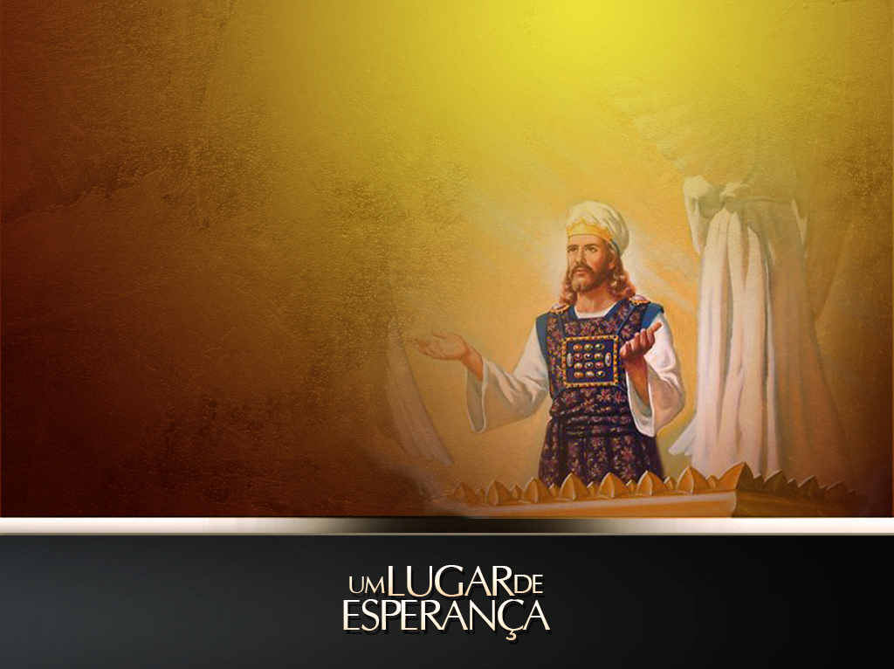
O amor de Deus revelado no
santuário e demonstrado na cruz do Calvário está
disponível hoje para você.
Cristo está no santuário
celestial nesse momento
intercedendo pelos seres
humanos.

Slide 20
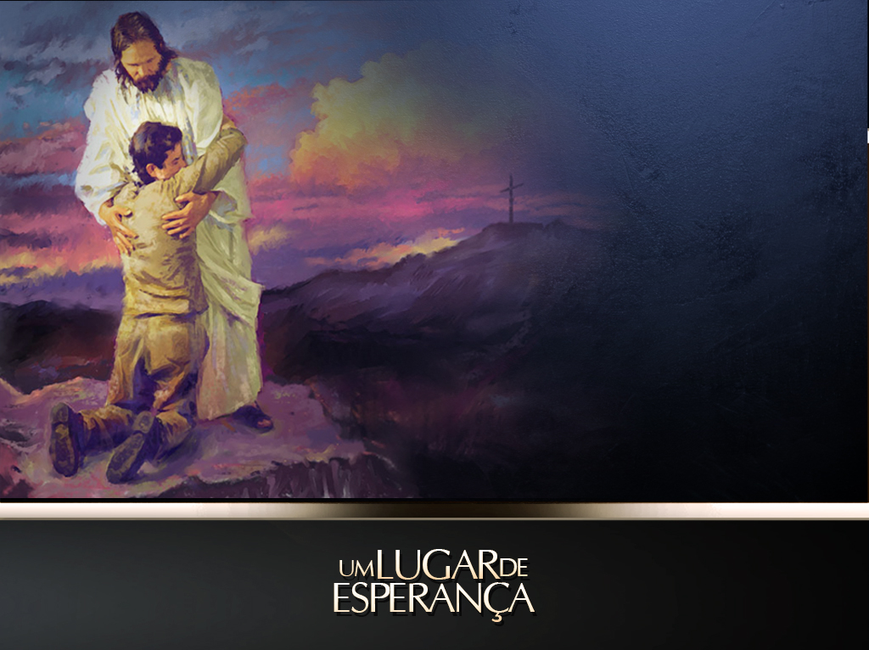
Ele assumiu o nosso lugar.
Ele sofreu o castigo que nós merecíamos para que pudéssemos receber a vida que só a Ele pertencia.

Slide 21
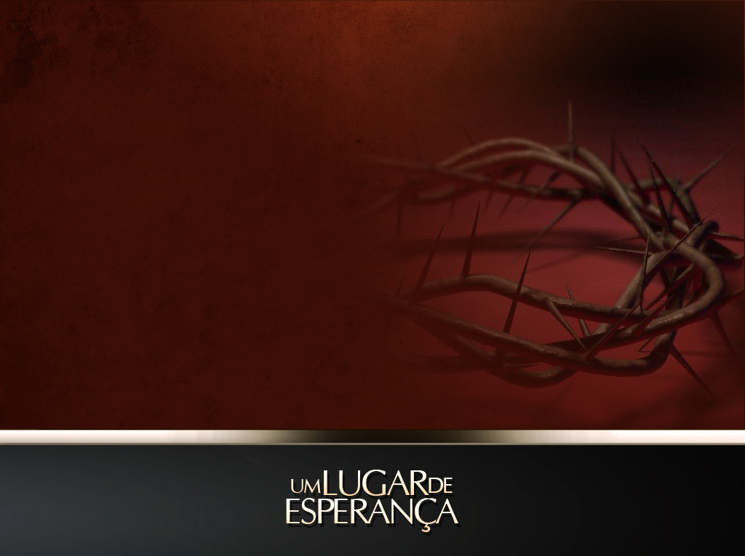
Nós vivemos porque Cristo morreu por nós na cruz do Calvário.
“Ninguém tem maior amor do que este: de dar alguém Sua própria vida em favor dos Seus amigos”
João 15:13.

Slide 23
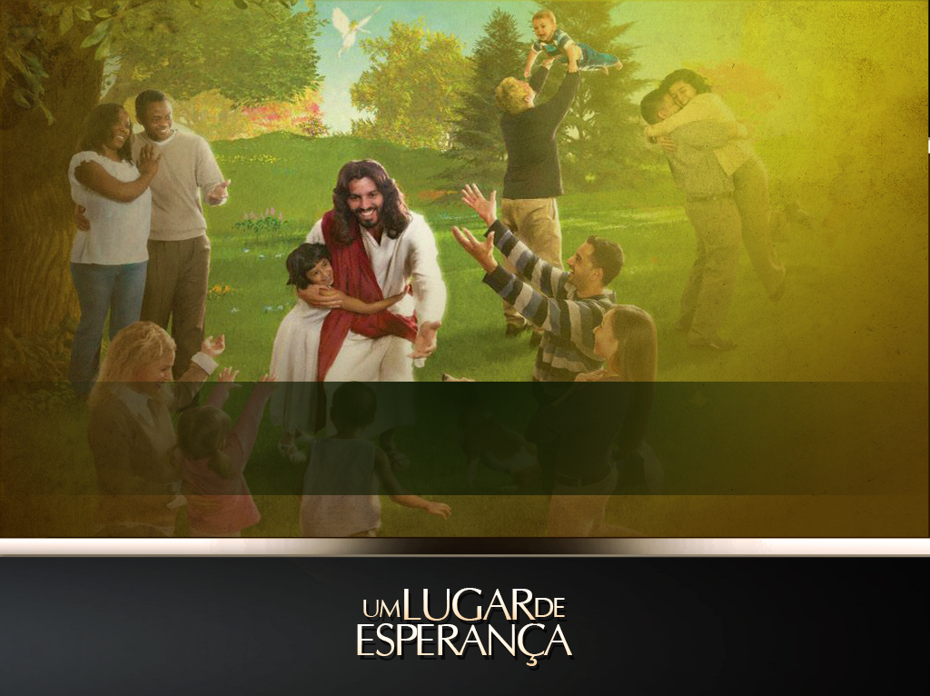
Você gostaria de viver na esperança de dias melhores e na certeza de um futuro no lar que Deus está preparando para cada um de nós?

